Slide 1

Bachelier en Informatique de Gestion Programmation Orientée Objet
Enseignement supérieur économique de type court
Code FWB : 7525 21 U32 D3
Code ISFCE : 4IPO3

Slide 2
Table des matières
Introduction
00. Propos liminaires
01. Programmation procédurale : rappel
Concepts de Programmation Orientée Objet
11. Programmation orientée objet : bases
13. Programmation orientée objet : aspects avancés
17. Patron de conception (design pattern)
Applications de la POO
21. Graphical User Interface

Slide 3
Partie 21 : Graphical User Interface (GUI)
Python : "tkinter"

Slide 4
21. Graphical User Interface (GUI)
21-03 : widgets de base
21-05 : Model View Controller
21-07 : widgets avancés
21-13 : widgets animés
21-23 : widgets de base de données

Slide 5
Principes généraux
Programmation événementielle ("event-driven")
Widgets du GUI
Callback
Architecture du code : MVC

Slide 6
Quelques références …
Apprendre à programmer avec Python
Utilisation de fenêtres et de graphismes
Des interfaces graphiques modernes avec Python
Utilisation de CustomTkinter (CTk)
Pourquoi le design 'bordélique' des apps chinoises est en fait brillant
GUI, psychologie, sociologie, Occident vs Chine

Slide 7
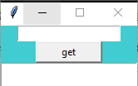
Programmation événementielle
Fichier 07-01-sample.py

Slide 8
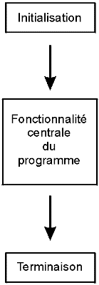
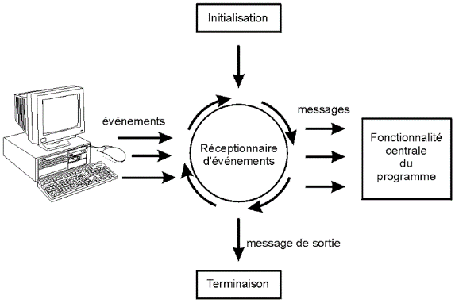
Programmation événementielle

Slide 9
Callback : "Command"
Callback = fonction appelée lorsque l'évènement arrive
càd lorsque le widget est activé
un bouton est pressé
la souris quitte une fenêtre, etc.
Python : le callback s'appelle command
Procédure à suivre :
Ecrire la fonction py
L'associer au widget

Slide 10
Chapitre 21-03 : widgets de base

Slide 11
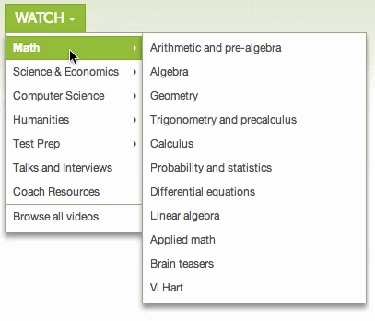
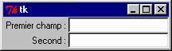
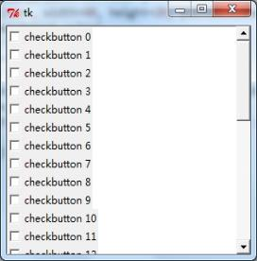
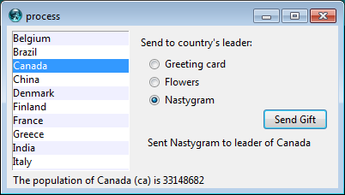
Principaux Widgets de Tkinter
Menu, Menubutton
Label, Entry
Check button
Listbox, Radio button

Slide 12
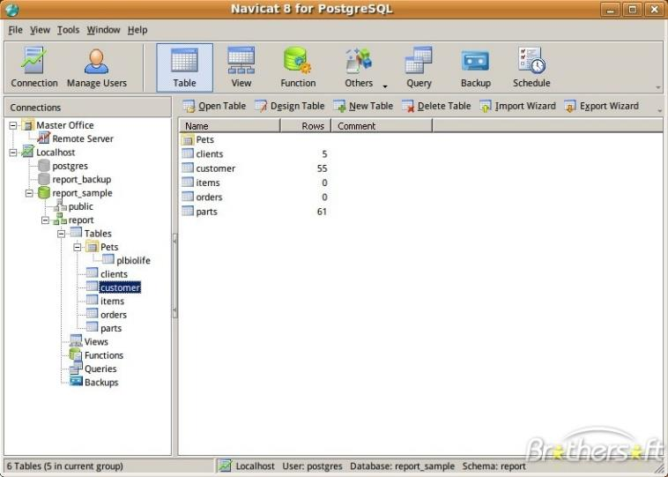
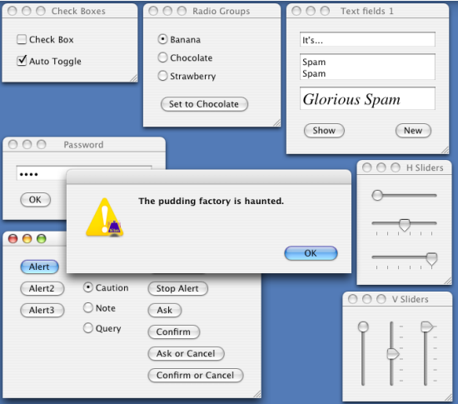
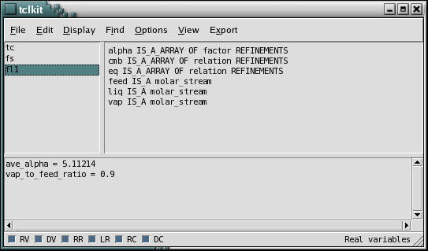
Exemples de GUI

Slide 13
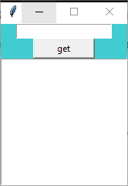
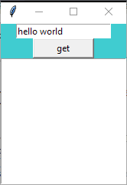
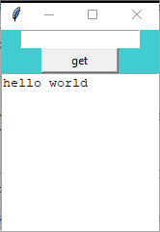
Exo 21-03-01 : architecture générale
Fichier 21-03-01-sample.py

Slide 14
Exo 21-03-01 : architecture générale
importer le module tkinter
from tkinter import *
ouvrir une fenêtre
window = Tk()
créer une "entry", l'afficher et y placer le curseur de la souris
e = Entry(window) e.pack() e.focus_set()
créer une zone pour afficher du texte
t = Text(window, height=10, width=20 ) t.pack()
définir la commande pour le bouton
def callback(): t.insert(END, e.get()+"\n" ) e.delete(0, END)
créer un bouton
b = Button( window, text="get", width=10, command=callback ) b.pack()
que le programme reste à l'écoute des événéments :
window.mainloop()
Fichier 07-01-sample.py

Slide 15
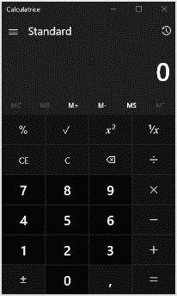
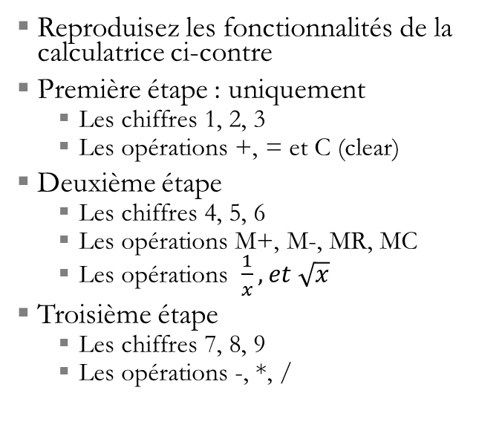
Exo 21-03-02 : la calculatrice
Reproduisez les fonctionnalités de la calculatrice ci-contre
Première étape : uniquement
Les chiffres 1, 2, 3
Les opérations +, = et C (clear)
Deuxième étape
Les chiffres 4, 5, 6
Les opérations M+, M-, MR, MC
Les opérations $\frac{1}{x},et \sqrt{x}$
Troisième étape
Les chiffres 7, 8, 9
Les opérations -, *, /

Slide 16
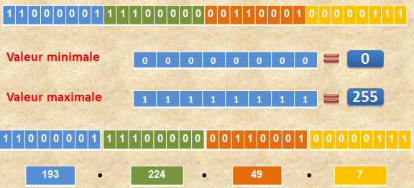
Exo 21-03-03 : le convertisseur d'adresse IP
Problème posé :
L'utilisateur entre une adresse IP en valeurs décimales
193.224.49.7
L'application affiche la même valeur en binaire
11000001.11100000. 00110001.00000111

Slide 17
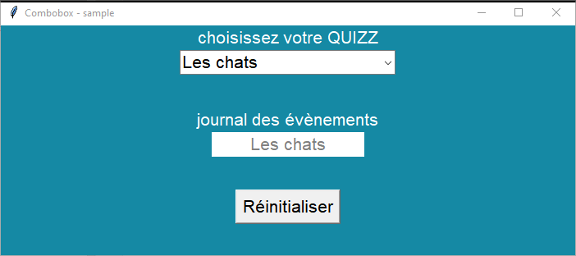
Exo 21-03-04 : combobox, sample

Slide 18
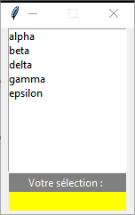
Exo 21-03-05 : listbox, sample

Slide 19
Chapitre 21-05 : Model View Controller
Modèle
Vue
Contrôleur
Avantages
Inconvénients
écran unique

Slide 20
Architecture MVC (desktop, un seul écran)
data (SELECT)
request data
Model
View
alert on change
send data (UPDATE)
alert on event
request
display
Controller
request
User

Slide 21
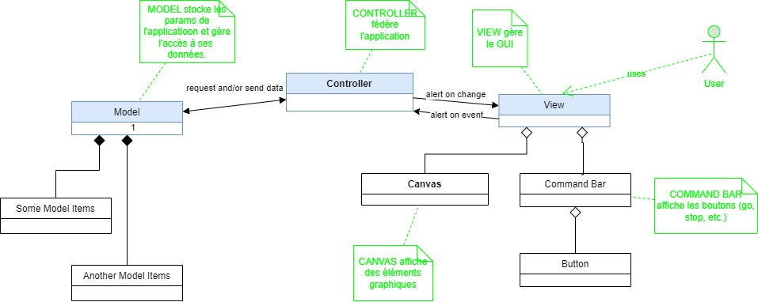
Architecture MVC (desktop)

Slide 22
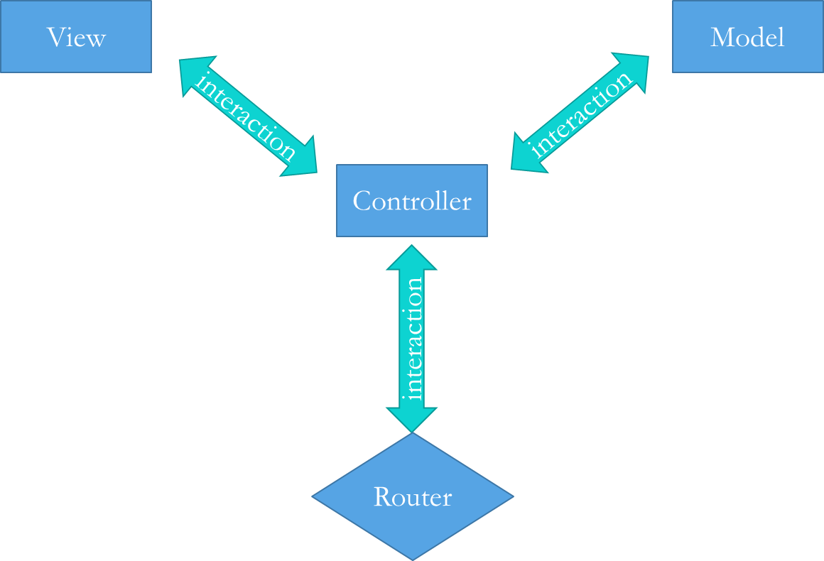
Model
Indépendant des autres modules
Gérer toutes les données
Gérer la logique des données
Validation
Lecture
Enregistrement
Interagir avec Controller
Controller paramétrise les requêtes pour SELECT
Controller fournit les données pour UPDATE, INSERT, ..
Exemple : application bancaire
Fichier des clients
Liste des dépôts
Vérification : les retraits ne dépassent pas la limite de crédit

Slide 23
View
Indépendant des autres modules
Présenter les données via des éléments visuels
Texte, Table, Graphique, …
Balises HTML, Javascript, CSS
Tkinter, Canvas
Préparer la mise à jour des données
Formulaire
Bouton
Tkinter
Interagir avec Controller
Controller envoie les données à View
View met en forme les données reçues

Slide 24
Controller
Dépendant de Model et View
Traiter les actions
Callbacks
Validation des données d'un formulaire
Modifier Model
Mise à jour (UPDATE)
Ajout (INSERT)
Suppression (DELETE)
Modifier View
Suite aux modifications de Model

Slide 25
Avantages
Maintenance aisée du code
code plus facile à étendre et à développer
composant Model testable séparément de l'utilisateur
prise en charge facilitée de nouveaux types de web clients
différents composants développables en parallèle.
migration de base de données facilitée
Réduction de la complexité
division de l'application (en modèle, vue et contrôleur)
router unique traitant les requêtes de l'utilisateur
séparation de business logic et UI logic
Meilleur support pour le test-driven development (TDD)
Modularité et indépendance des classes et des objets, donc testables séparément.
Bien adapté aux applications web complexes
développement par de grandes équipes de concepteurs et de développeurs
facilitation de Search Engine Optimization (SEO)
exploitation et amélioration des fonctionnalités proposées par ASP.NET, JSP, Django, etc.

Slide 26
Inconvénients
Code difficile à lire, à modifier, à tester unitairement et à réutiliser par un développeur extérieur.
augmentation du nombre de lignes de code
Navigation dans le framework parfois complexe.
introduction de plusieurs couches d'abstraction obligeant les utilisateurs à s'adapter à l'architecture du MVC.
appropriation de l'application ralentie à cause de l'apprentissage
Difficulté d'appliquer MVC dans un UI moderne
architecture non adaptée aux SPA
MVC orienté serveur, non orienté client
Difficulté pour plusieurs programmeurs de mener une programmation parallèle.
Connaissance de plusieurs technologies nécessaire.

Slide 27
Chapitre 21-07 : widgets avancés
Pour les plus curieux …

Slide 28
Autres évènements
Pour lier des fonctions à d'autres évènements que le "click"
double-click, autres boutons de la souris, etc.
21-07-12-event.py

Slide 29
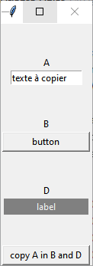
GUI dynamique
Pour rendre un GUI plus dynamique
modifier les labels
21-07-13-gui_dynamique.py

Slide 30
Touches du clavier
Pour associer une touche clavier à une fonction, de la même façon qu'un bouton.
21-07-17-KeyBinding_sample.py
.bind( "<KeyPress>", command )

Slide 31
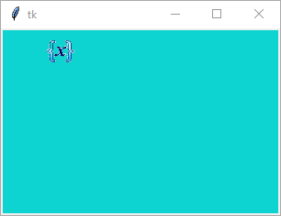
Insérer une image dans un form
Pour insérer une image dans l'interface utilisateur
21-07-21-insert_image.py
programmation.gif

Slide 32
Insérer une image animée dans un form
Pour insérer une image dans l'interface utilisateur
21-07-23-insert_anim.py
tenor.gif

Slide 33
Gestion de fenêtres multiples
approche par création et destruction
hard
21-07-35-multiple_windows.zip
approche par show/hide
soft et plus simple

Slide 34
Chapitre 21-13 : widgets animés
Jouons au ballon … ☺

Slide 35
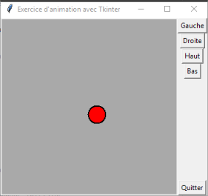
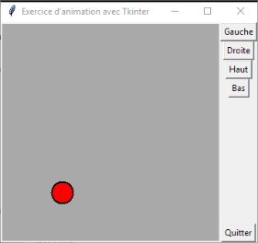
Exo 21-13-11 : la balle mouvante
Fichier de départ 21-13-11_balle_start.py
Ouvrez le fichier, faites tourner le programme et observez le code.
Ajoutez les fonctionnalités suivantes :
Mouvoir la balle en diagonale
Paramétrer le saut et la couleur de la balle
Réinitialiser la balle en sa position centrale
Pour les geeks :
Faire circuler la balle sur un carré
Faire circuler la balle sur un cercle

Slide 36
Exo 21-13-21 : la balle en POO
Fichier de départ 21-13-11_balle_start.py
Réécrivez le code sous forme de classe
un objet "ballon" est créé
les boutons "gauche", "droite", etc. donnent les ordres (callback) à cet objet
supprimez les variables globales

Slide 37
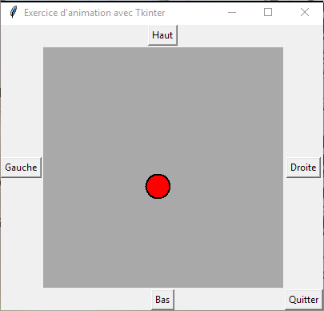
Exo 21-13-24 : la balle en mode "grille" (1/2)
Reprenez l'exercice précédent
Placez les boutons autour du canvas.
"gauche" à gauche
"droite" à droite, etc.
Tuyaux:
Ne placez pas les boutons sur le canvas même.
Utilisez grid() au lieu de pack()

Slide 38
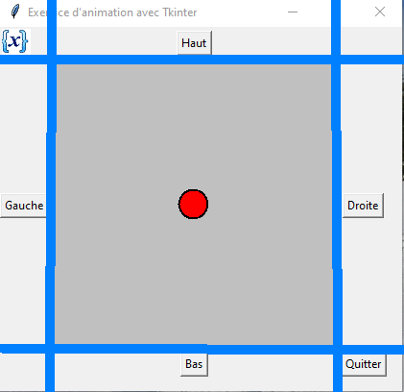
Exo 21-13-24 : la balle en mode "grille" (1/2)
En mode "grille", on découpe le GUI en colonnes et rangées
Exemple avec 3 colonnes et 3 rangées
L'image se trouve en haut à gauche
row = 0
column = 0
Le bouton "droite" se trouve en
row = 1
column = 2
Code :
.grid( row=1, column=2 )

Slide 39
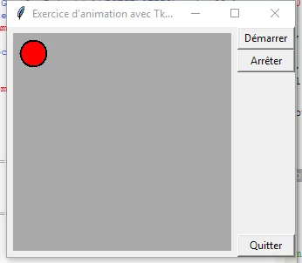
Exo 21-13-31 : la balle automatique (1/2)
Reprenez l'exercice précédent
Introduisez un mouvement automatique
démarrant au bouton "démarrer"
s'arrêtant au bouton "arrêter"

Slide 40
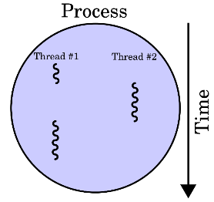
Exo 21-13-31 : la balle automatique (2/2)
Considérez le corrigé fourni
Fichier "07-31-balle+auto.py"
Cliquez plusieurs fois sur "démarrez".
Que constatez-vous ?
Expliquez ce bug.
https://fr.wikipedia.org/wiki/Thread_(informatique)
https://en.wikipedia.org/wiki/Multithreading_(computer_architecture)

Slide 41
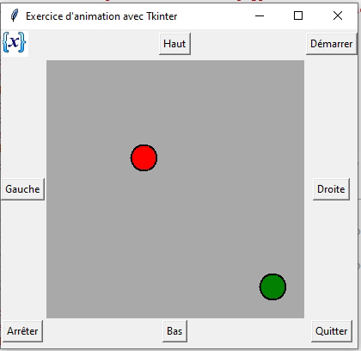
Exo 21-13-41 : deux balles
Reprenez les exercices précédents
Intégrez la balle manuelle et la balle automatique au sein de la même application. Cf video.

Slide 42
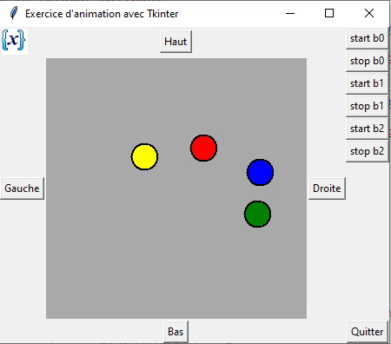
Exo 21-13-51 : plusieurs balles
Un nombre indéterminé de balles : trois, quatre, …, N.
Détection de collision entre les balles et les murs
Détection de collision des balles entre elles
POO complète, avec héritage

Slide 43
Exo 21-13-69 : la balle mouvante
Reprenez l'exercice précédent.
Ajoutez les fonctionnalités suivantes (de simple à complexe)
Paramétrer la couleur des balles
Réinitialiser les balles en leur position centrale
Faire circuler les balles sur un autre parcours de votre choix
Faire circuler la balle sur un cercle

Slide 44
Chapitre 21-23 : widgets base de données

Slide 45
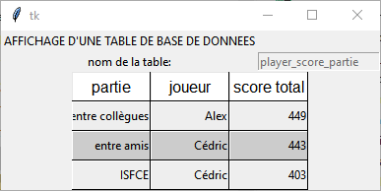
widgets de base de données
Approche par les widgets de base
combinaison de Frame, Label, .pack(), etc.
21-23-11-database_label_grid.py

Slide 46
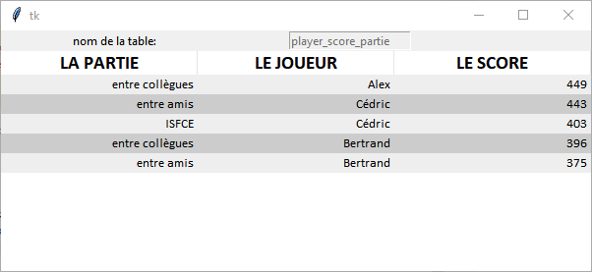
widgets de base de données
Approche par les widgets avancés
utilisation de Ttk et TreeView
21-23-13-database_treeview.py

Slide 47
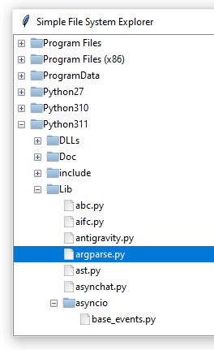
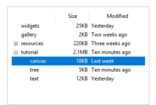
Ttk TreeView

Slide 48
Les couleurs en notation hexadécimale

Slide 49
Les couleurs en hexadecimal
Le système décimal est un système de numération en base 10.
{0, 1, 2, 3, 4, 5, 6, 7, 8, 9}
Le système hexadécimal est un système de numération en base 16.
{0, 1, 2, 3, 4, 5, 6, 7, 8, 9, A, B, C, D, E, F}

Slide 50
Les couleurs en hexadecimal
Que valent les nombres hexadécimaux suivants dans le système décimal ?
4
B
A6
FF
10

Slide 51
Les couleurs en hexadecimal
Augmenter la valeur d'une couleur, augmente son intensité.
Vert
#00FF00
Rouge
Bleu

Slide 52
Les noms de couleurs
Couleurs standards :
white (#FFFFFF)
black (#000000)
red (#FF0000)
green (#00FF00)
blue (#0000FF)
140 noms (prédéfinis) de couleurs :
https://www.w3schools.com/colors/colors_names.asp

